Slide 1

第 五 課
茶 鄉 鹿 谷
桃園市大忠國小
陳佳慧老師 繪製
第五 課
查鄉路 股
提問
心智圖
提 問 心 智 圖

Slide 2
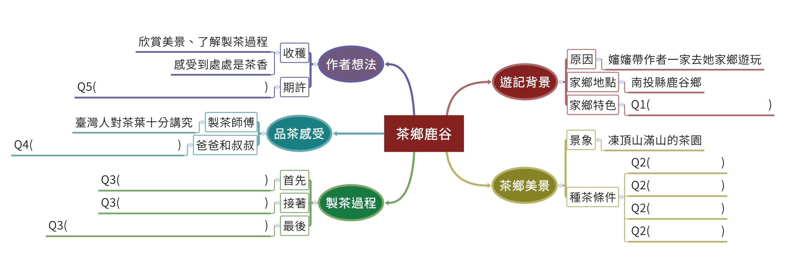
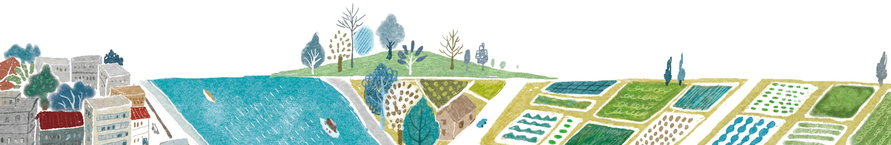
Q1.嬸嬸的家鄉位於南投縣的鹿谷鄉，它有什麼特色？
是個飄著茶香的山城

Slide 3
Q2.看到滿山茶園時，嬸嬸告訴作者種茶的條件有哪四項？
是個飄著茶香的山城
氣候溫和
雨量足夠
早晚溫差大
經常有雲霧

Slide 4
Q3.請依先、接著、最後的順序，寫出作者在嬸嬸家中看見師傅製茶的過程。
是個飄著茶香的山城
氣候溫和
將剛摘下來的茶葉晒過
雨量足夠
讓茶葉發酵，進行高溫處理
早晚溫差大
將茶葉揉成球形，進行乾燥和烘焙
經常有雲霧

Slide 5
Q4.爸爸和叔叔對凍頂烏龍茶的讚嘆是什麼？
是個飄著茶香的山城
這茶真是值得細細
品味呀！
氣候溫和
將剛摘下來的茶葉晒過
雨量足夠
讓茶葉發酵，進行高溫處理
早晚溫差大
將茶葉揉成球形，進行乾燥和烘焙
經常有雲霧

Slide 6
Q5.作者遊玩「茶鄉」鹿谷後，有了什麼樣的期許？
希望有更多人在鹿谷
遇見茶「香」
是個飄著茶香的山城
這茶真是值得細細
品味呀！
氣候溫和
將剛摘下來的茶葉晒過
雨量足夠
讓茶葉發酵，進行高溫處理
早晚溫差大
將茶葉揉成球形，進行乾燥和烘焙
經常有雲霧

